Slide 1
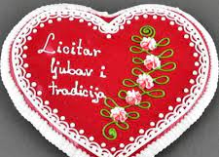
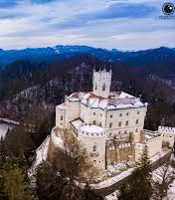
Materijalna i nematerijalna kulturna baština brežuljkastog zavičaja

Slide 2
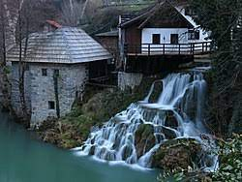
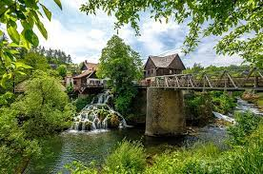
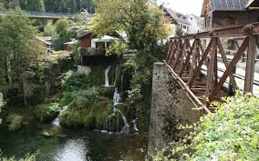
Rastoke su predvorje Plitvičkih jezera, od kojih su udaljene oko 33 km, pa se zbog toga nazivaju i Male Plitvice.
U Rastokama se nekad snaga vode koristila kao glavni i jedini pokretač mlinova, a stare kuće i mlinice kojima ovo naselje obiluju prepoznatljive su svakome.
Prva mlinica datira iz 17. stoljeća, a pretpostavlja se i ranije, dok je najveći broj nastamba sagrađen krajem 19. i početkom 20. stoljeća.
Mlinarsko naselje koje su tada sagradili mještani, i dan danas živi u skladu s prirodom.
Rastoke – „ Male Plitvice”, vodeničarsko naselje

Slide 3
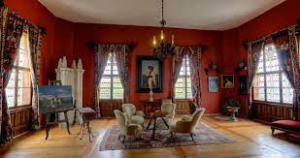
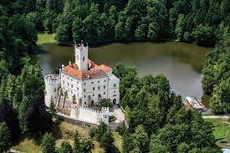
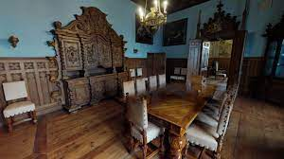
Dvor Trakošćan je kulturno dobro, zaštićena je povijesna cjelina koja se sastoji od dvorca, građevina uz dvorac, perivoja i parka šume s jezerom. Nalazi se zapadno od grada Varaždina.
Dvorac Trakošćan

Slide 4
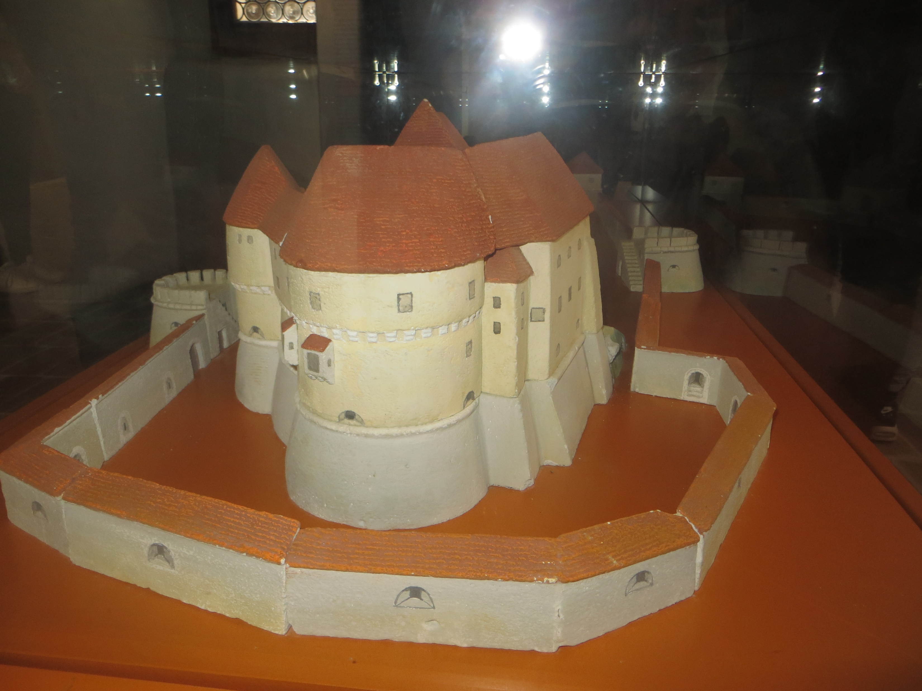
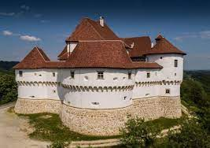
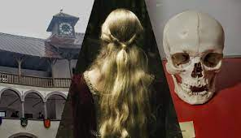
Dvor Veliki Tabor
Smješten na SZ Hrvatske.
Krase ga kule i zidine.
Danas se u muzeju održavaju izložbe, viteški turniri s mačevanjem i druge kulturne manifestacije.
Pronađi legendu o Veroniki Desinićkoj.
Virtualna Šetnja (virtuabit.com)

Slide 5
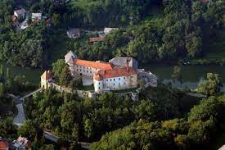
Dvorac Ozalj
Smješten u blizini Karlovca.
Pokraj njega teče rijeka Kupa.
Zavičajni muzej.

Slide 6
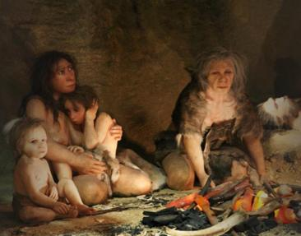
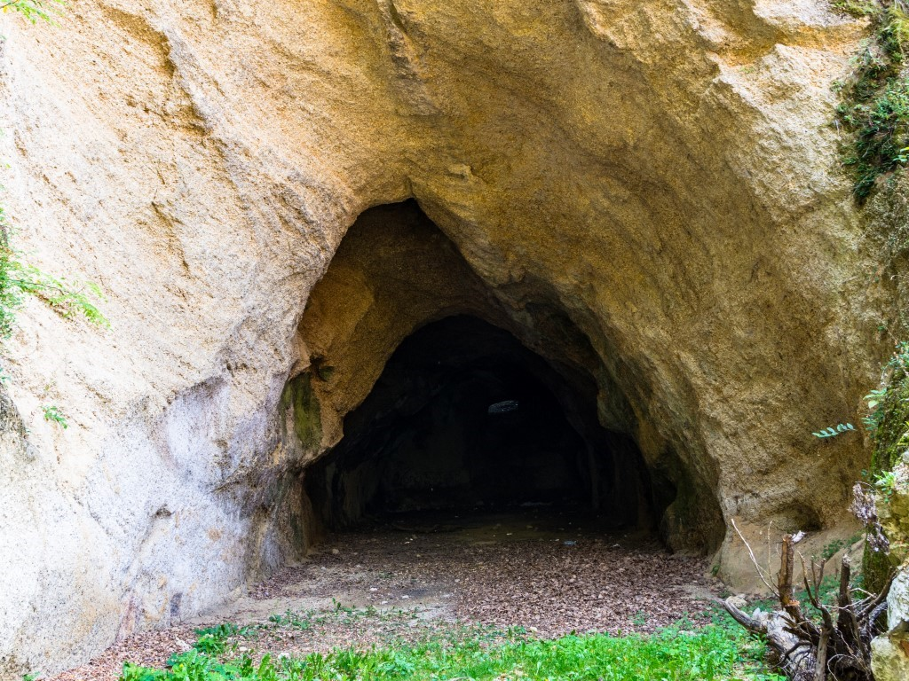
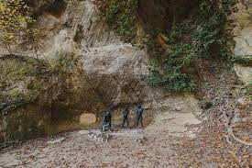
Hušnjakovo, najznačajnije nalazište fosilnoga čovjeka u Hrvatskoj. U polušpilji na brdu kraj Krapine potkraj XIX. i na početku XX. st. Dragutin Gorjanović – Kramberger otkrio je ostatke više desetaka pleistocenskih ljudi neandertalskoga tipa koji su živjeli u srednjem paleolitiku, prije približno 130 000 godina. Područje je 1948. zaštićeno kao paleontološki spomenik prirode.
Hušnjakovo brdo
Virtualan šetnja Muzejem krapinskih neandertalaca
Unity WebGL Player | N3VR (novena.hr)

Slide 7
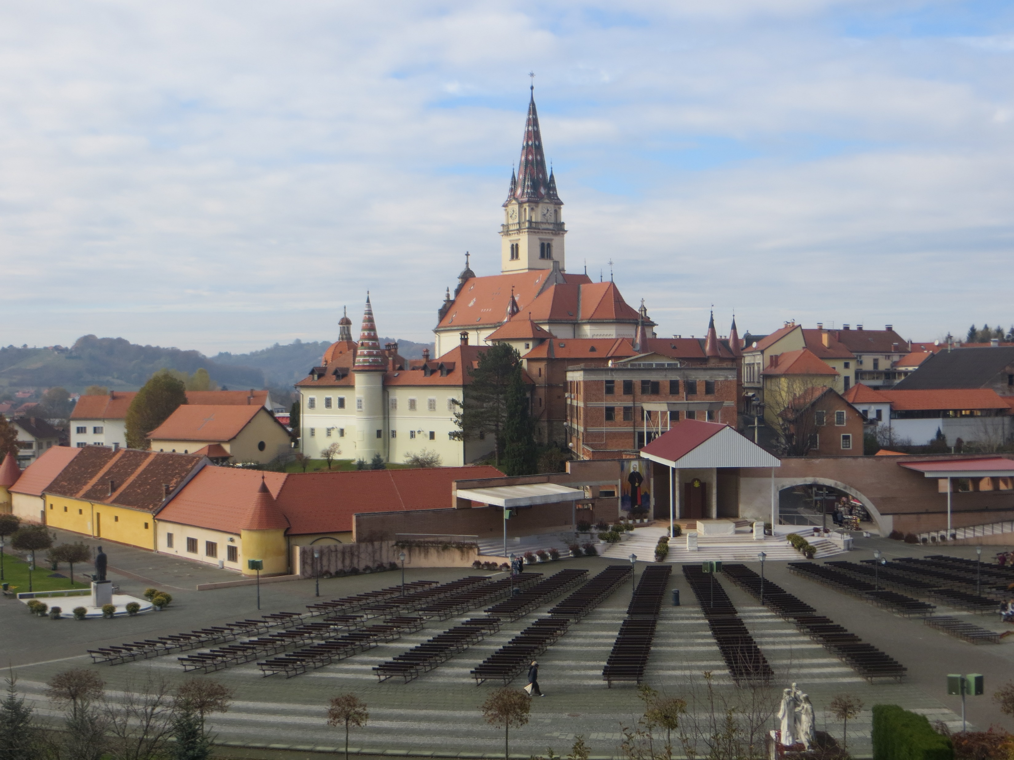
Hrvatsko nacionalno svetište Majke Božje Bistričke
Smještena na SZ Hrvatske u mjestu Marija Bistrica.

Slide 8
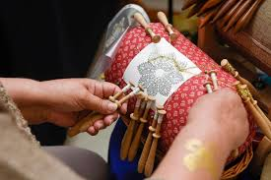
Nematerijalna dobra Hrvatske upisana na UNESCO
Čipkarstvo u Hrvatskoj
U Hrvatskom zagorju, gradu Lepoglavi nalazi se jedan od tri centara izrade čipke . Poznata lepoglavska čipka je čipka na batiće.
Vještina izrade pruga čipke na batiće, iz grube lanene pređe, koje su seljanke u Lepoglavi izrađivale za ukras svoga ruha ili za prodaju, iznjedrila je izradu finih čipaka različita oblika.
Svake godine u Lepoglavi se održava Međunarodni festival čipke.

Slide 9
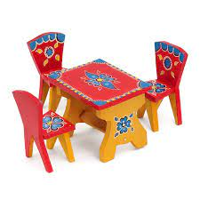
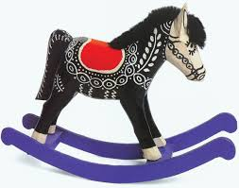
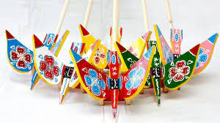
Umijeće izrade drvenih tradicijskih dječjih igračaka s područja Hrvatskog zagorja

Slide 10
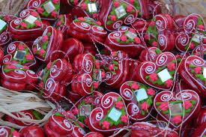
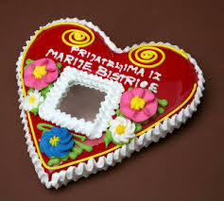
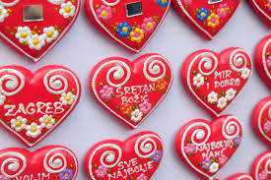
Medičarski obrt na području sjeverne Hrvatske
Proces izrade medičarskih proizvoda zahtijeva vještinu i brzinu. Recept je isti kod svih proizvođača, a uključuje brašno, šećer, vodu i sodu bikarbonu - uz obavezne mirodije.
Licitar se oblikuje modelima, peče, suši i boji raznim jestivim bojama. Svaki obrtnik ukrašava licitar na poseban način, često sa slikama, malim zrcalima i stihovima ili porukama.
Licitarsko srce je najčešći motiv, i često se priprema za vjenčanja, ukrašeno imenima mladenaca i datumom vjenčanja.
Licitar je postao jednim od najprepoznatljivijih simbola hrvatskog identiteta.

